Slide 1
Open House
2 de febrero, 2022

Slide 2
Tiene alguna pregunta
Llamar al Centro Multilingüe de Lincoln
para ayuda en español
209-953-8947
Horas de oficina
lunes-viernes
8am-4:30pm

Slide 3
¡Bienvenidos!
Esta presentación virtual presenta las muchas oportunidades que se ofrecen en la escuela Lincoln High.
Gracias por apoyar a su estudiante al empezar su trayectoria en la preparatoria. Estamos contentos de que se incorpore su estudiante a nuestra familia.
Joseph Brady Hancock
Vice Director
Lincoln High School
¡Vamos Trojans!

Slide 4
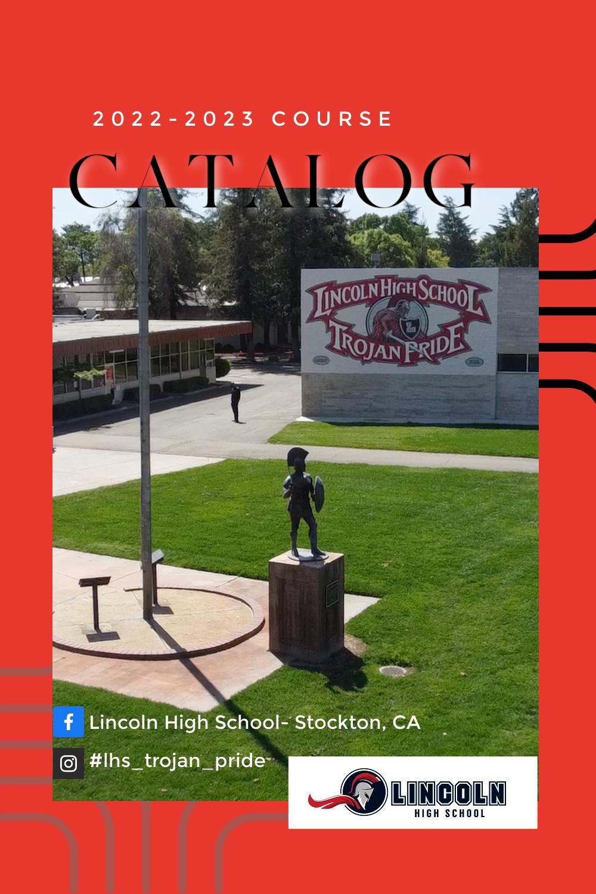
Recursos para la registración
2021-2022
LHS Catálogo de cursos
Fechas Proximas
17 de febrero
Selección de cursos en línea
(grados 9-11, LHS)
2 de marzo-15 de marzo
Selección de cursos en línea
(escuelas de grado 8)
Nota:
Cada escuela de grado 8 seleccionará sus fechas específicas dentro de este tiempo de registración.

Slide 5
Tour Virtual del Campo LHS
Tour Virtual del
Campo
Tour Virtual del
Campo

Slide 6
Página Inicial
Información General
Bienvenidos
Recursos de registro
Tour virtual del campo de LHS
Información sobre cursos
Departamento de Matemáticas e Informática
Cursos CTE y NJROTC
ASB y clubes
Mediación entre compañeros (peer mediation)
Inglés
Educación física
Ciencias
Ciencias Sociales
Estrategias
Artes visuales y escénicas (VAPA)
Idiomas del mundo
Cursos AP / Honores
Recursos Adicionales
Inscripción doble
Centro comunitario multilingüe
Centro universitario y profesional (CCC)
Recursos adicionales
Plan de 4 años
Presentación para los padres de estudiantes de octavo grado (noveno entrante)
Atletismo / alegría / baile

Slide 7
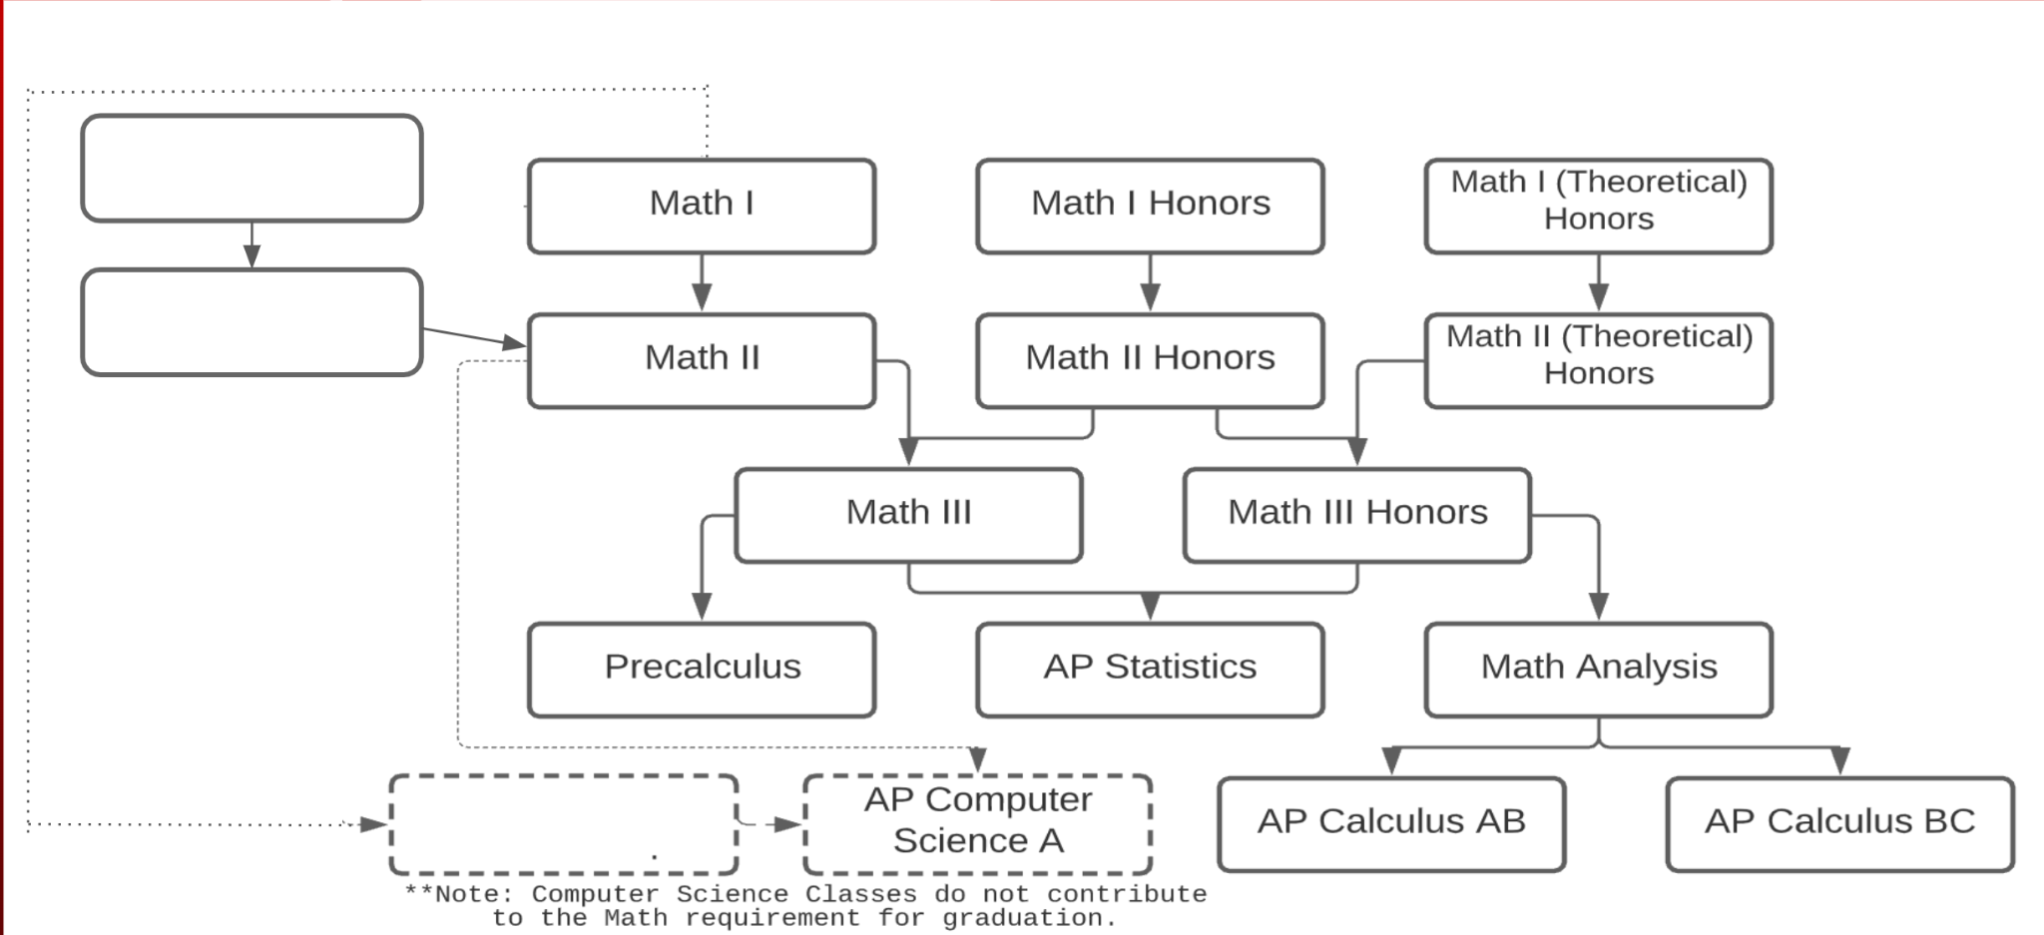
Departamento de matemáticas y ciencias computacionales
Requisito: 20 créditos de matemáticas (4 semestres, 2 años), matemáticas 1 es obligatorio
matemáticas 1A
matemáticas 1
matemáticas
1 honores
Matemátias 1T honores
matemáticas 1B
matemáticas
2T honores
matemáticas 2
matemáticas
2 honores
matemáticas 3
matemáticas 3 honores
precálculo
estadísticas AP
análisis honores
Principios de ciencias computacionales AP
Ciencias computacionales-A AP
cálculo-AB AP
Cálculo-BC AP
**Tener en cuenta: las clases de ciencias computacionales no contribuyen al requisito de matemáticas para la graduación.
Las clases del cuarto año también están en el
slide de cursos de AP/honores
Regresar a la "página inicial"

Slide 8
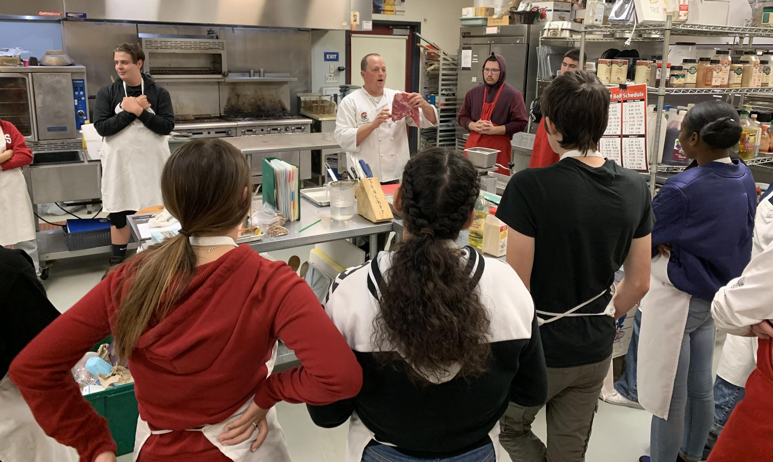
Educación técnica y profesional (CTE)
-Se puede obtener crédito universitario de Delta mientras está en la escuela secundaria
- aprendizaje práctico
- se puede obtener certificaciones que lo conviertan en un candidato viable para trabajar en el campo
Educación (Desarrollo Infantil)
Carpintería, carpintería decorativa, y ebanistería
Hospitalidad y sector de
servicio alimentación
Diseño de Moda y Mercadotécnica
Construcción residencial y comercial
Instalaciones y reparaciones de sistemas mecánicos
Diseño de ingeniería y diseño 3D
Diseño arquitectónico
Academia de red de CISCO (Información Técnica)
Programación computacional
Programación y diseño de web y redes sociales
Regresar a la "página inicial"

Slide 9
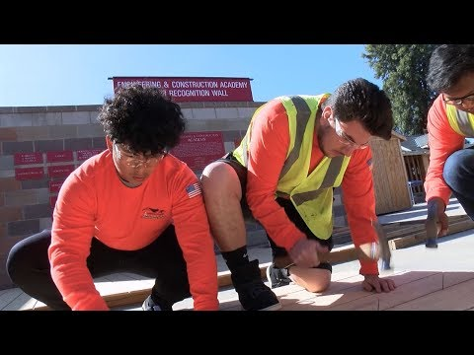
Educación técnica y profesional
Academia de LHS de construcción e ingeniería
Oprimir aquí para ir al sitio web de la academia
Ofrecemos trayectoria en los siguientes sectores:
Introducción a la construcción y oficios de edificación
Cursos de principios, intermedios, y avanzado de arquitectura, ingeniería y diseño 3D
Cursos de principios, intermedios, y avanzados de carpintería, carpintería decorativa, y ebanistería
Cursos intermedios y avanzados de construcción residencial y comercial
Cursos intermedios y avanzados de sistemas y reparaciones mecánicas
Traducción escrita en español
Regresar a la "página inicial"

Slide 10
Cuerpo de Entrenamiento de Oficiales de Reserva Junior de la Marina (NJROTC)
El propósito de NJROTC es inculcar en los cadetes el valor de la ciudadanía, el trabajo en equipo, el autorrespeto y el respeto por los demás.
Traducción escrita en español
Regresar a la "página inicial"

Slide 11
Gobierno estudiantil
Consejo estudiantil unido
Un mensaje de nuestro actual gobierno estudiantil-líderes del consejo estudiantil unido
Regresar a la "página inicial"

Slide 12
Presentación de Clubs en Lincoln High
Regresar a la "página inicial"

Slide 13
Mediación entre compañeros
¿Qué es mediación entre compañeros?
Traducción escrita en español del video
¿Quiere mantenerse en contacto o tiene preguntas?
Síganos en nuestro nuevo Instagram en
Lhs.peermediation
O
comuníquese con
Mrs. Cunningham con
tcunningham@lusd.net
Regresar a la "página inicial"

Slide 14
Departamento de inglés
Requisito: 40 créditos (inscritos en clase de inglés los 4 años)
A lo largo de cada uno de los cuatro años en la escuela secundaria, los maestros de inglés guiarán a los estudiantes para que aprendan y desarrollen los matices del idioma inglés a través de una variedad de textos y actividades informativos y literarios arraigados en los Estándares Estatales Básicos Comunes para Artes del Lenguaje Inglés y enfocados en hablar, leer, escribir, y escuchar.
Grado 9
Resumen de currículum de inglés 9
Programa de estudios de inglés 9
Grado 11
Programa de estudios de Literatura americana
Lenguaje y composición de inglés (AP)
¿Por qué tomar la clase de AP?
Traducción escrita en español
Traducción escrita en español
Grado 10
Programa de estudios de inglés 10
Grado 12
Programa de estudios de literatura británica y mundial o
Literatura y composición de inglés (AP)
Regresar a la "página inicial"

Slide 15
Departamento de desarrollo del idioma inglés
Las clases de ELD apoyan las necesidades de los estudiantes que están aprendiendo inglés en LHS. No es una tarea fácil dominar un nuevo idioma y conquistar los responsabilidades de un estudiante de secundaria al mismo tiempo. Los maestros de ELD, junto con el apoyo del Centro Comunitario Multilingüe, brindan apoyo a los estudiantes en sus metas lingüísticas personales para asegurar que se satisfagan sus necesidades. Se utiliza una variedad de herramientas y currículo para que los estudiantes mejoren sus habilidades en inglés y se preparen para el examen ELPAC. ¡La Sra. Singer y la Sra. Jackson enseñan ELD aquí en LHS y esperan dar la bienvenida a sus estudiantes!
Lectura ELD y lenguaje ELD (grados 9-12)
Estos cursos están diseñados para estudiantes que son nuevos en los EE. UU. o CA y están trabajando para hablar, leer y escribir inglés como su segundo idioma.
Programa de estudios ELD
Inglés académico (grados 9-12)
Inglés académico es una clase de apoyo que los estudiantes que están aprendiendo inglés tomarán como un período de su día para apoyar su crecimiento en el idioma inglés.
Programa de estudios de inglés académico
¿Preguntas? Envíe un correo electrónico a Antonia Rosas en nuestro MLCC a arosas@lusd.net o Subdirectora Jessica Gregory en jgregory@lusd.net
Regresar a la "página inicial"
Notes:
Programa de estudios de inglés académico

Slide 16
Departamento de inglés-cursos electivos
Periodismo
Reta tu creatividad y mejora tu escritura
Ve tu trabajo publicado en línea
Investiga y analiza temas sociales en el campo, en nuestra comunidad, en nuestro estado, y dentro de nuestra nación
Mejora tus contactos y el manejo del tiempo
Periodismo en un curso “A-G” aprobado por UC
Se ve estupendo en las aplicaciones de colegio
Échale un vistazo a nuestro video (ingés):
https://www.youtube.com/watch?v=CToH-u_9C5Y
Clase del anuario
Interpretación oral (discurso y debate)
Aprobado por UC - "A-G" (F)
-Grados 9-12
-La interpretación oral es el arte de dar vida a las palabras en una página. Los estudiantes aprenderán a usar su voz y su cuerpo para interpretar y recitar diferentes piezas de literatura dramática, incluyendo discursos, poesía, prosa y obras de teatro.
-Los estudiantes desarrollarán una apreciación por la literatura, la palabra hablada y las artes escénicas.
-Los estudiantes aprenderán sobre diferentes eventos de oratoria y competirán en la Liga Forense de Yosemite (así como también se convertirán en miembros de la Asociación de Discursos de Escuelas Secundarias de California CHSSA y la Asociación Nacional de Discursos y Debate NSDA)
Retórica (discurso y debate) Aprobado por UC - "A-G" (F)
-Grados 10-12
-Los estudiantes aprenden a investigar y elaborar argumentos sólidos y persuasivos que se relacionan con diferentes temas de debate nacionales e internacionales.
-Los estudiantes aprenderán a investigar y escribir argumentos persuasivos sobre temas de su elección con el fin de pronunciar discursos informativos que abogan por la conciencia y el cambio, así como estudiar discursos efectivos de líderes mundiales.
-Los estudiantes utilizarán sus habilidades de pensamiento analítico y crítico para competir en varios eventos de oratoria y debate en la Liga Forense de Yosemite (así como también convertirse en miembros de la Asociación de Discurso de Escuelas Secundarias de California CHSSA y la Asociación Nacional de Discurso y Debate NSDA)
Regresar a la "página inicial"

Slide 17
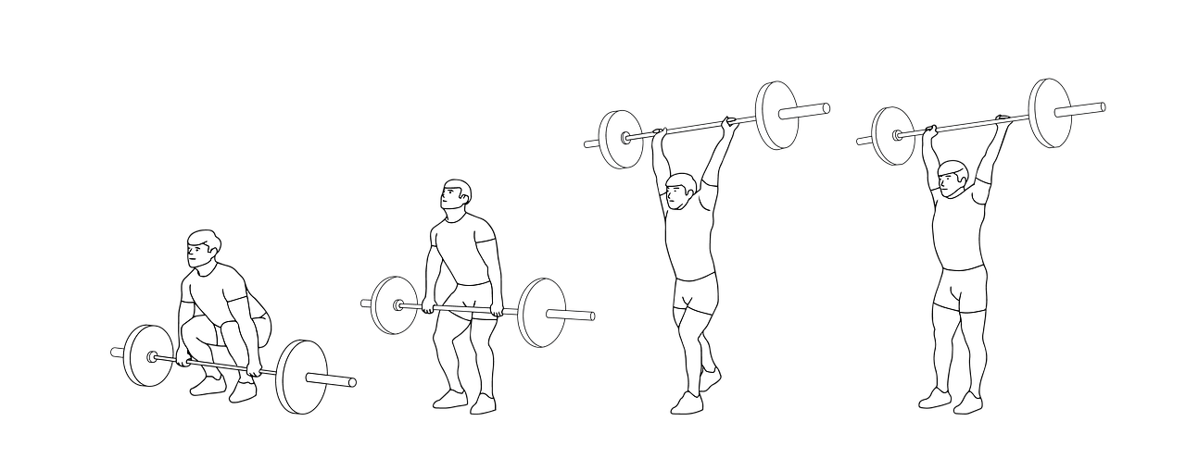
Departamento de educación física
Requisito: 20 créditos (4 semestres= 2 años)
Educación física
9 -12
Explora a través del deporte. Es una excelente manera de encontrar una actividad que te guste y un nuevo amigo.
Sílabo
Actividades deportivas
Educación física para atlétas 10-12
Aerobics 10-12
Resumen del curso
Entrenamiento de pesas 10-12
Horario semanal
Liderazgo de deportes 11-12
Sílabo
Exploración de carreras
Desarrollo personal
Regresar a la "página inicial"

Slide 18
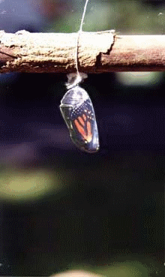
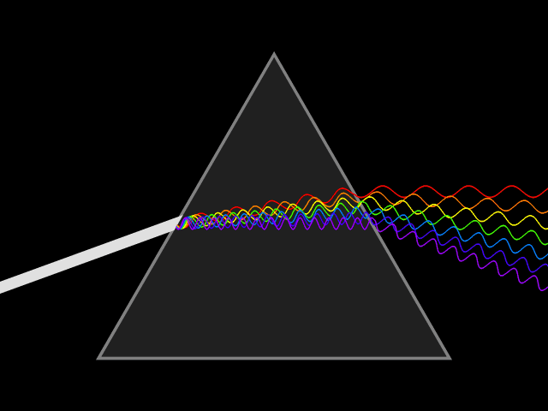
Departamento de ciencia
Requisito: 20 créditos (2 semestres, 2 años); 3 años recomendados
Anatomía y fisiología
Biología (NGSS/Avanzada)
Biología AP
Química NGSS (Advanzada/Honores)
Química AP
Ciencias medioambientales AP
Física (NGSS/Advanced)
Física 1 AP
Fisica 2 AP
Regresar a la "página inicial"

Slide 19
Departamento de ciencias sociales
Requisito: 40 créditos (inscrito en clases de ciencias sociales los 4 años)
Grado 9
Estudios étnicos
geografía
Geografía humana AP
Grado 10
Grado 11
Historia de Estados Unidos
Historia de EEUU AP
Grado 12
Gobierno americano
Economía
Gobierno y política de EEUU AP
Historia del mundo
Historia del mundo AP
Electivos
Salud Justicia criminal
Regresar a la "página inicial"

Slide 20
Departamento de estrategias
Inscripción en estas clases se basan en un IEP (programa de educación especializado)
El objetivo de los servicios de educación especial en el Departamento de Estrategias es proporcionar la educación menos restrictiva y más apropiada para los estudiantes identificados con un Programa de Educación Individualizado (IEP). Los estudiantes de Estrategias tienen la oportunidad de cumplir con los requisitos de graduación o Certificado de finalización de diversas formas, entre las que se incluyen: clases integradas, clases integrales colaborativas y clases protegidas. El programa de cada estudiante de Estrategias se desarrolla individualmente con aportes del equipo del IEP. Solo los estudiantes con un IEP pueden tomar clases de Estrategias.
Los estudiantes de Estrategias toman clases en el Programa de Especialista en Recursos (RSP) o en Clases Diurnas Especiales (SDC).
Información de RSP
Información de SDC
Estratégias
Regresar a la "página inicial"

Slide 21
Departamento de VAPA (artes visuales y escénicas)
Se requieren 10 créditos de VAPA o Idiomas del mundo o CTE para graduarse de la escuela secundaria
Electivas aprobadas por UC / CSU ("f" y "g")
Music
Artes visuales
Coro
Orquesta
Banda
Guitarra 1 y 2
Piano
Conjunto de viento honores
Orquesta honores
Música electrónica
Teoria de música AP
Arte 1
Arte 2 (3) Avanzada
Arte AP (Dibujo)
Arte AP (Diseño 2D)
Escultura-Cerámica 1
Escultura avanzada 2 (3-4)
Medios Mixtos
Medios Mixtos 2 (avanzado)
Artes Visuales
Artes digitales
Teatro
Producción de video digital
Producción de video digital avanzada
Drama (introducción)
Drama (intermedio)
Drama (avanzado)
Teatro musical
Más sobre nuestras artes escénicas
Regresar a la "página inicial"

Slide 22
Departamento de idiomas mundiales
Se requieren 10 créditos de VAPA o Idiomas del mundo o CTE para graduarse de la escuela secundaria
Requisito de UC / CSU (“e”)
Francés, italiano y español tienen programas de cuatro años.
Se requieren dos años del mismo idioma para las escuelas de CSU / UC con tres años altamente recomendados.
Aprender un idioma diferente es aprender una visión diferente de la vida.
Los estudiantes pueden tomar varios caminos de español:
español 1 o hispanohablantes 1 → español 2 o hispanohablantes 2 → español 3 o 3 honores → español 4 o español AP
Español para hispanohablantes
1
Español
1-4
Español 3 honores
Español AP (lenguaje y cultura)
French 1-4
Italiano 1-4
Perche` Italiano?
Regresar a la "página inicial"

Slide 23
Clases avanzadas (AP) y de honores
Idiomas del mundo
Español 3 honores
Español AP (lenguaje y cultura)
Ciencia
Biología AP
Química AP
Ciencias medioambientales AP
Física 1 AP & Física 2 AP
Química NGSS (Advanzada/Honores)
Inglés
Lenguaje y composición AP
Literatura y composición de inglés AP
Traducción escrita en español del video
Ciencias computacionales
Principios de ciencias computacionales AP
Ciencias computacionales-A AP
Matemáticas
Estadísticas AP
Cálculo-AB AP
Cálculo-BC AP
Análisis honores
Ciencias sociales
Geografía humana AP
Historia del mundo:moderna AP
Historia de EEUU AP
Gobierno y política de EEUU AP
VAPA
Arte AP (Dibujo)
Arte AP (Diseño 2D)
Conjunto de viento honores
Orquesta honores
Teoria de música AP
Regresar a la "página inicial"

Slide 24
Inscripción doble
Inscripción Doble de Lincoln
Los estudiantes que toman clases a través del programa de inscripción dual de Delta College pueden recibir crédito universitario y crédito para graduarse de la Lincoln.
Regresar a la "página inicial"

Slide 25
Centro comunitario multilingüe (MLCC)
El Centro Comunitario Multilingüe se ofrece a ayudarlo con la comunicación entre los padres / tutores, maestros y consejeros de los estudiantes EL
Abierto de lunes a viernes
Horas 8:00 AM - 4:30 PM
(209) 953-8947
Ubicación: LHS Room 1116
Conozca al personal
Antonia Rosas
(209)953-8947
arosas@lusd.net
Somos un centro de recursos para la comunidad de un segundo idioma en nuestro distrito.
Somos un puente entre nuestros padres y cualquier departamento en todo el distrito.
Verificar y monitorear las calificaciones de los estudiantes EL
Ayudar a las familias a configurar cuentas Aeries
Administrar la Evaluación de dominio del inglés para CA (ELPAC)
Veronica Campuzano
De Ramirez
(209)953-8942
vcampuzano@lusd.net
Bienvendios a Lincoln High School!
Regresar a la "página inicial"

Slide 26
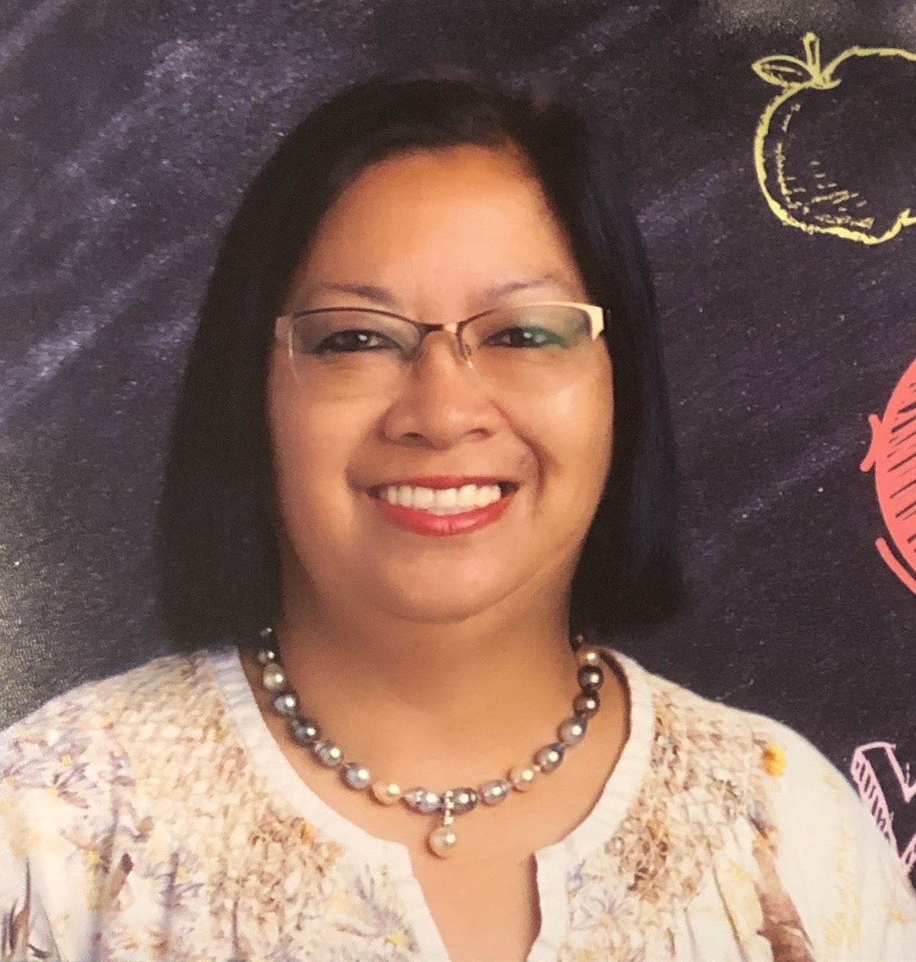
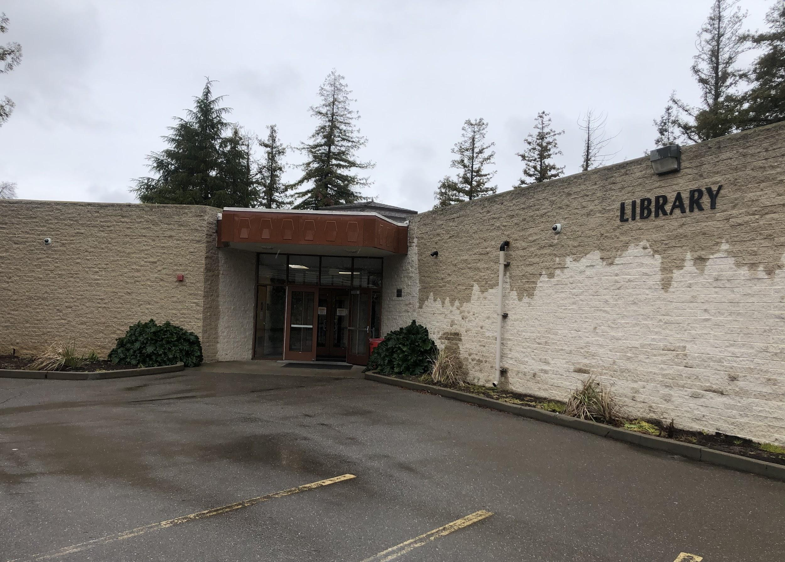
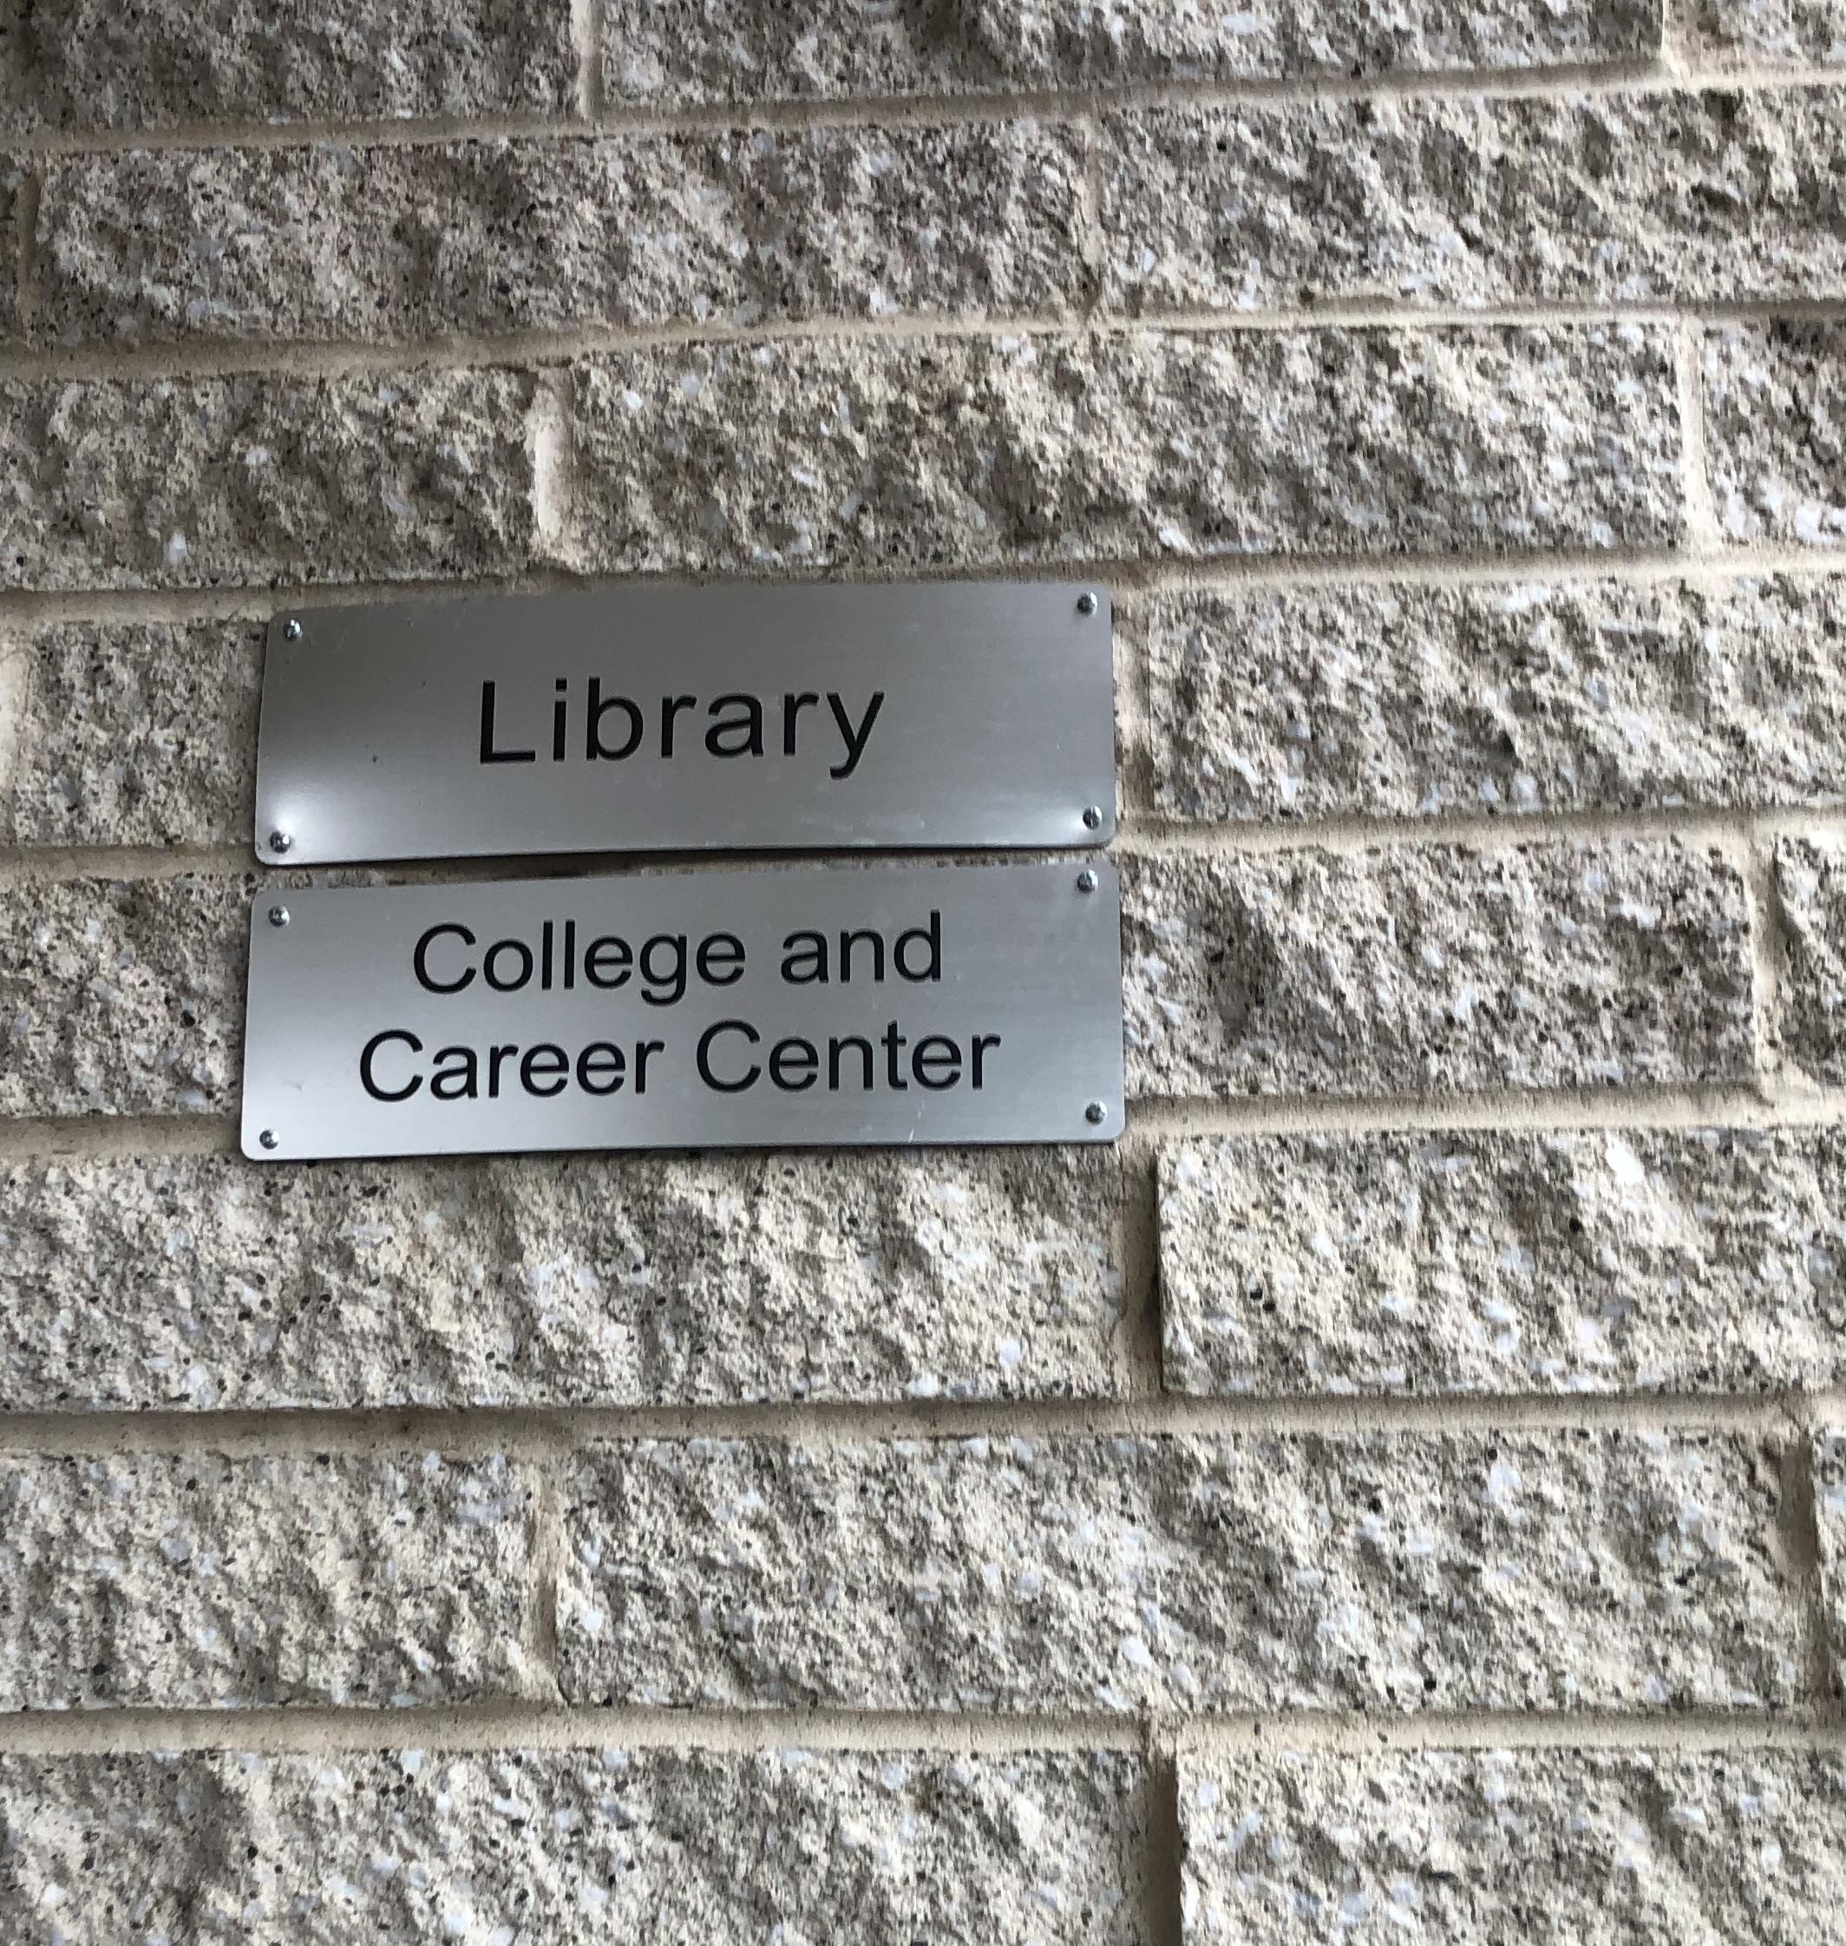
Centro universitario y profesional (CCC)
CCC Advisor
REcursos
Mrs. Hernandez
Taller de solicitud universitaria y ayuda financiera
Oportunidades de becas para personas mayores
InFO de contacto
Exenciones de tarifas de solicitud de SAT / ACT y College
chernandez@lusd.net
209-953-8949
ASVAB (militares) y contactos militares
Visitas a la universidad / Presentación (virtual)
Ubicación
Oportunidades de campamento de verano de liderazgo
Permiso de trabajo
Información de la escuela de oficios
Dentro de la biblioteca
VIsita nuestro sitio web
Horas
L-V
11:20-12PM
& 1-4pm
Regresar a la "página inicial"

Slide 27
Recursos adicionales
Presentaciones pregrabadas
Deportes/Porristas/Baile
Plan de 4 años
Presentación
Presentacion de matemáticas
Presentacion de ciencias
Regresar a la "página inicial"

